Slide 1
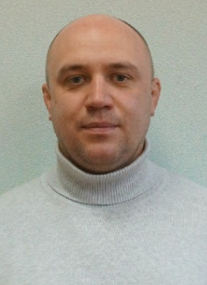
ПЕДАГОГИЧЕСКИЙ СОСТАВ
САМБО
Маштаков Сергей Владимирович
Тренер-преподаватель по самбо
Образование:
Высшее (Рязанское высшее воздушно-десантное командное училище им. Генерала армии В.Ф. Маргелова, 1997)
Квалификация: инженер
Переподготовка (ГОУ ДПО ТО «Институт повышения квалификации и профессиональной переподготовки работников образования Тульской области», 2017)
Квалификация: тренер-преподаватель
Общий стаж работы: 10 лет
Стаж работы по специальности: 5 месяцев
Борисенко Андрей Владимирович
Тренер-преподаватель по самбо
Квалификационная категория: первая
Образование:
Среднее (Тульский машиностроительный колледж, 1997) Квалификация: техник-технолог
Переподготовка (ФГБУ ВО «ТГПУ м. Л.Н. Толстого», 2019)
Квалификация: тренер
Общий стаж работы: 25 лет
Стаж работы по специальности: 25 лет

Slide 2
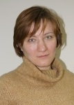
Афонина Ирина Петровна
Тренер-преподаватель по самбо
Квалификационная категория: высшая
Почётное звание: Заслуженный мастер спорта России по дзюдо
Образование:
Высшее (ГОУ ВПО «ТулГУ», 2013)
Учёная степень: кандидат педагогических наук
Переподготовка (ФГБУ ВО «ТГПУ им. Л.Н. Толстого», 2019)
Квалификация: тренер
Общий стаж работы: 27 лет
Стаж работы по специальности: 24 года
Бородаенко Владимир Николаевич
Тренер-преподаватель по самбо
Квалификационная категория: высшая
Почётные звания:
Заслуженный работник физической культуры РФ, Заслуженный тренер России, мастер
спорта России по самбо
Образование:
Высшее (ТГПУ им. Л.Н. Толстого, 1987)
Квалификация: учитель физической культуры
Переподготовка (ФГБУ ВО «ТГПУ им. Л.Н. Толстого», 2020)
Квалификация: тренер
Общий стаж работы: 42 года
Стаж работы по специальности : 19 лет

Slide 3
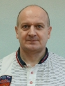
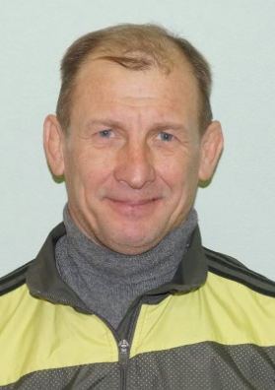
Ворфоломеев Вадим Петрович
Тренер-преподаватель по самбо
Квалификационная категория: высшая
Образование:
Высшее (Тульский ордена трудового красного замени политехнический институт, 1992)
Квалификация: инженер-механик
Переподготовка (ТГПУ им. Л.Н. Толстого, 2018)
Квалификация: тренер
Общий стаж работы: 25 лет
Стаж работы по специальности: 17 лет
Власов Сергей Юрьевич
Тренер-преподаватель по самбо
Квалификационная категория: высшая
Почётные звания и награды: мастер спорта СССР по самбо, отличник физической культуры и спорта
Образование:
Высшее (ТГПУ им. Л.Н. Толстого, 1987)
Квалификация: учитель физической культуры и спорта
Переподготовка (ТГПУ им. Л.Н. Толстого, 2019)
Квалификация: тренер
Общий стаж работы: 31 год
Стаж работы по специальности: 30 лет

Slide 4
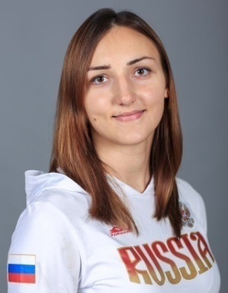
Минич Екатерина Анатольевна
Тренер-преподаватель по самбо
Квалификационная категория: первая
Почётное звание: мастер спорта России по самбо
Образование:
Высшее (ТПУ им. Л.Н. Толстого, 2019)
Квалификация: магистр
Переподготовка (ФГБОУ ВО «ТГПУ им. Л.Н. Толстого», 2019)
Квалификация: тренер
Общий стаж работы: 14 лет
Стаж работы по специальности: 9 лет
Киселева Илона Сергеевна
Тренер-преподаватель по самбо
Квалификационная категория: вторая
Почётное звание: мастер спорта России по самбо
Образование:
Высшее (ФГБУ ВПО «Российский государственный университет физической культуры , спорта, молодёжи и туризма», 2015) Квалификация: бакалавр (направление: физическая культура)
Высшее (ФГБОУ ВО «ТГПУ им. Л.Н. Толстого», 2018)
Квалификация: магистр
Переподготовка (Томский государственный университет, 2022) Квалификация: тренер-преподаватель
Общий стаж работы: 5 лет
Стаж работы по специальности: 5 лет

Slide 5
Ковях Николай Алексеевич
Тренер-преподаватель по самбо
Квалификационная категория: первая
Почётное звание: Заслуженный мастер спорта России по самбо
Образование:
Высшее (ТГПУ им. Л.Н. Толстого, 1999)
Квалификация: учитель физической культуры, социальный педагог
Переподготовка (ФГБОУ ВО «ТГПУ им. Л.Н. Толстого», 2019)
Квалификация: тренер
Общий стаж работы: 24 года
Стаж работы по специальности: 11 лет
Лопин Николай Николаевич
Тренер-преподаватель по самбо
Квалификационная категория: вторая
Почётное звание: мастер спорта СССР по самбо
Образование:
Высшее (ТГПУ им. Л.Н. Толстого, 2002)
Квалификация: учитель физической культуры
Переподготовка (ФГБОУ ВО «ТулГУ», 2018)
Квалификация: тренер
Общий стаж работы: 31 год
Стаж работы по специальности: 7 лет

Slide 6
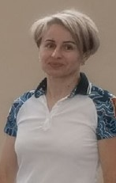
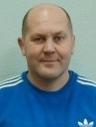
Пряничникова Елена Николаевна
Тренер-преподаватель по самбо и дзюдо
Квалификационная категория: вторая
Почётные звания:
Мастер спорта России по самбо, мастер спорта России по дзюдо
Образование:
Высшее ( ГОУ ВПО «ТГПУ им. Л.Н. Толстого», 2006)
Квалификация: педагог по физической культуре
Общий стаж работы: 21 год
Стаж работы по специальности: 4 года
Самборский Сергей Владимирович
Тренер-преподаватель по самбо
Квалификационная категория: высшая
Почётные звания и награды:
Заслуженный тренер России, мастер спорта СССР по самбо, отличник физической культуры и спорта
Образование: Высшее (ТГПУ им. Л.Н. Толстого, 1990)
Квалификация: учитель физической культуры
Переподготовка (ФГБОУ ВО «ТГПУ им. Л.Н. Толстого», 2020)
Общий стаж работы: 30лет
Стаж работы по специальности: 27 лет

Slide 7
Савин Андрей Сергеевич
Тренер-преподаватель по самбо
Квалификационная категория: первая
Почётное звание: мастер спорта России по самбо и дзюдо
Образование:
Высшее (ФГБОУ ВПО «ТГПУ им. Л.Н. Толстого», 2012)
Квалификация: педагог по физической культуре
Высшее (ФГБОУ ВО «ТулГУ», 2015) Квалификация: магистр
Переподготовка (ФГБОУ ВО «ТГПУ им. Л.Н. Толстого», 2019)
Квалификация: тренер
Общий стаж работы: 15 лет
Стаж работы по специальности: 11 лет
Ретюнский Никита Сергеевич
Тренер-преподаватель по самбо
Квалификационная категория: вторая
Образование:
Высшее (ФГБОУ ВПО «ТГПУ им. Л.Н. Толстого», 2019)
Квалификация: педагог по физической культуре
Общий стаж работы: 4 года
Стаж работы по специальности: 2 года

Slide 8
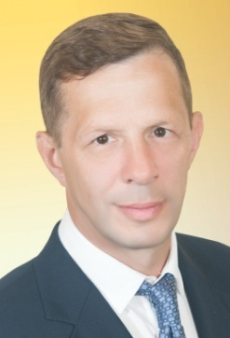
Шишкин Дмитрий Владимирович
Тренер-преподаватель по самбо
Квалификационная категория: вторая
Почётные звания и награды:
Заслуженный мастер спорта России по самбо, медаль ордена «За заслуги перед Отечеством» II степени
Образование:
Высшее (Российский государственный торгово-экономический университет, 2009)
Квалификация: специалист коммерции
Переподготовка (ГОУ ДПО ТО «Институт повышения квалификации и профессиональной переподготовки работников образования Тульской области», 2018)
Квалификация: тренер-преподаватель
Общий стаж работы: 31 год
Стаж работы по специальности: 6 лет
ДЗЮДО
Артюшин Алексей Викторович
Тренер-преподаватель по дзюдо
Квалификационная категория: высшая
Образование:
Высшее (ГОУ ВПО «Российская правовая академия министерства юстиции РФ», 2007)
Квалификация: юрист
Переподготовка (институт повышения квалификации и профессиональной подготовки работников образования Тульской области, 2018)
Квалификация: тренер
Общий стаж работы: 21 год
Стаж работы по специальности: 21 год

Slide 9
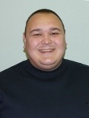
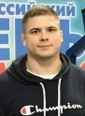
Двоеглазов Павел Вячеславович
Тренер-преподаватель по дзюдо и самбо
Квалификационная категория: высшая
Образование:
Высшее (ГОУ ВПО «ТГПУ им. Л.Н. Толстого», 2008)
Квалификация: учитель физической культуры
Переподготовка (ТГПУ им. Л.Н. Толстого, 2018)
Квалификация: тренер
Общий стаж работы: 17 лет
Стаж работы по специальности: 17 лет
Федин Владимир Владимирович
Тренер-преподаватель по дзюдо
Квалификационная категория: вторая
Почётное звание: Заслуженный мастер спорта России по дзюдо и самбо
Образование:
Высшее (ТулГУ, 2009)
Квалификация: специалист по физической культуре и спорту
Переподготовка (ФГБОУ ВО «ТГПУ им. Л.Н. Толстого», 2019)
Квалификация: тренер
Общий стаж работы: 4 года
Стаж работы по специальности: 4 года

Slide 10
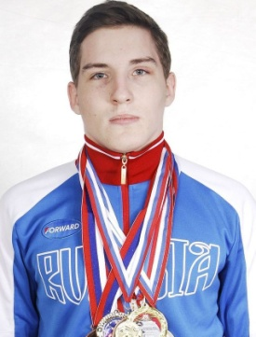
ВОЛЬНАЯ БОРЬБА
Гордиенко Сергей Александрович
Тренер-преподаватель по вольной борьбе
Образование:
Высшее (Всероссийский государственный университет юстиции РПА Минюста России)
Общий стаж работы: 2 года
Стаж работы по специальности: 1 год
ГРЕКО-РИМСКАЯ БОРЬБА
Антропов Игорь Иванович
Тренер-преподаватель по греко-римской борьбе
Квалификационная категория: вторая
Почётное звание: мастер спорта СССР про вольной борьбе
Образование: Среднее специальное (ФГБУ ВО «ТГПУ им. Л.Н. Толстого», 1978)
Квалификация: учитель физической культуры
Общий стаж работы: 37 лет
Стаж работы по специальности: 15 лет

Slide 11
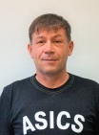
Писакин Александр Кимович
Тренер-преподаватель по греко-римской борьбе
Квалификационная категория: высшая
Почётное звание: мастер спорта международного класса по греко-римской борьбе, Ветеран – Заслуженный мастер спорта России
Образование: Высшее (ТГПУ им. Л.Н. Толстого, 1984)
Квалификация: учитель физической культуры
Переподготовка (ФГБОУ ВО «ТГПУ им. Л.Н. Толстого», 2020)
Квалификация: тренер
Общий стаж работы: 39 лет
Стаж работы по специальности: 14 лет
Бизин Сергей Васильевич
Тренер-преподаватель по греко-римской борьбе
Квалификационная категория: высшая
Образование: Высшее (Российская государственная академия физической культуры, 1996)
Квалификация: тренер-преподаватель
Общий стаж работы: 23 года
Стаж работы по специальности: 11 лет

Slide 12
Булатуков Эдуард Артурович
Тренер-преподаватель по греко-римской борьбе
Квалификационная категория: высшая
Образование:
Высшее (ТГПУ им. Л.Н. Толстого, 2015)
Квалификация: учитель технологии и предпринимательства
Переподготовка (ФГБУ ВО «ТГРУ им. Л.Н. Толстого», 2019)
Квалификация: тренер
Общий стаж работы: 9 лет
Стаж работы по специальности: 8 лет
Сергеев Александр Григорьевич
Тренер-преподаватель по греко-римской борьбе
Квалификационная категория: высшая
Почётные звания:
Мастер спорта СССР по вольной борьбе, мастер спорта международного класса по греко-римской борьбе
Образование:
Высшее (Московский областной государственный институт физической культуры, 1992)
Квалификация: преподаватель-тренер по классической борьбе
Общий стаж работы: 34 года Стаж работы по специальности: 34 года

Slide 13
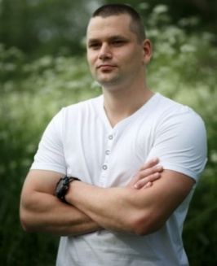
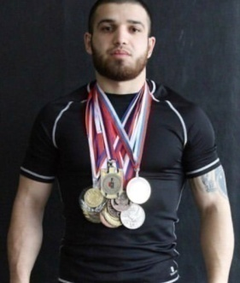
Смешанные боевые единоборства (ММА)
Колодкин Олег Владимирович
Тренер-преподаватель по ММА
Образование:
Высшее (ГОУ ВПО «ТулГУ», 2007)
Квалификация: инженер
Переподготовка (ФГБОУ ВО «ТГПУ им. Л.Н. Толстого», 2021)
Квалификация: тренер-преподаватель
Общий стаж работы: 15 лет
Стаж работы по специальности: 1 год
Сафаров Элман Гияс Оглы
Тренер-преподаватель по ММА
Образование:
Высшее (ФГБОУ ВПО «ТГПУ им. Л.Н. Толстого», 2012)
Квалификация: педагог по физической культуре
Общий стаж работы: 3 года
Стаж работы по специальности: 3 года

Slide 14
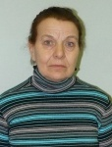
СПОРТИВНОЕ ОРИЕНТИРОВАНИЕ
Жихарев Вячеслав Юрьевич
Тренер-преподаватель по спортивному ориентированию
Квалификационная категория: вторая
Почётное звание: мастер спорта России по спортивному ориентированию
Образование:
Высшее (ФГБОУ УВО «Воронежский государственный университет», 2019)
Квалификация: учитель географии
Переподготовка (ФГБОУ ВО «Поволжский государственный университет физической культуры, спорта и туризма», 2022)
Квалификация: тренер-преподаватель
Общий стаж работы: 5 лет
Стаж работы по специальности: 3 года
Овсянникова Тамара Дмитриевна
Тренер-преподаватель по спортивному ориентированию
Квалификационная категория: высшая
Почётные звания и награды:
Мастер спорта СССР по спортивному ориентированию, медаль «Трудовая доблесть» III степени, отличник физической культуры и спорта
Образование:
Высшее (Смоленский государственный институт физической культуры, 1972)
Квалификация: преподаватель физической культуры и спорта Переподготовка (ФГБОУ ВО «ТГПУ им. Л.Н. Толстого», 2020)
Квалификация: тренер
Общий стаж работы: 57 лет
Стаж работы по специальности: 26 лет

Slide 15
СПОРТИВНОЕ ОРИЕНТИРОВАНИЕ
Павлова Мария Александровна
Тренер-преподаватель по спортивному ориентированию
Квалификационная категория: высшая
Почётное звание: мастер спорта России по спортивному ориентированию
Образование:
Высшее (ФГБОУ ВО «ТулГУ», 2016)
Квалификация: магистр
Переподготовка (ФГБОУ ВО «ТГПУ им. Л.Н. Толстого», 2019)
Квалификация: тренер
Общий стаж работы: 18 лет
Стаж работы по специальности: 8 лет
Порхун Вадим Владимирович
Тренер-преподаватель по спортивному ориентированию
Квалификационная категория: высшая
Почётное звание: мастер спорта СССР по спортивному ориентированию
Образование:
Среднее (Тульское высшее артиллерийское инженерное училище им. Тульского пролетариата. 1985)
Квалификация: офицер
Переподготовка (ФГБОУ ВО «ТГПУ им. Л.Н. Толстого», 2019)
Квалификация: тренер
Общий стаж работы: 6 лет
Стаж работы по специальности: 6 лет

Slide 16
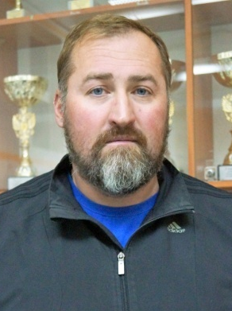
ПАУЭРЛИФТИНГ
Ендураев Андрей Евгеньевич
Тренер-преподаватель по пауэрлифтингу
Квалификационная категория: высшая
Почётное звание: мастер спорта России по пауэрлифтингу
Образование:
Высшее (ФГБОУ ВПО «ТулГУ», 2014)
Квалификация: бакалавр (направление: физическая культура)
Переподготовка (ФГБУ ВО «ТГПУ им. Л.Н. Толстого», 2019)
Квалификация: тренер
Общий стаж работы: 28 лет
Стаж работы по специальности: 8 лет
Вязович Дмитрий Вячеславович
Тренер-преподаватель по пауэрлифтингу
Квалификационная категория: высшая
Образование:
Среднее специальное (Профессиональное училище №29)
Квалификация: слесарь
Переподготовка (Томский государственный университет, 2022)
Квалификация: тренер-преподаватель
Общий стаж работы: 10 лет
Стаж работы по специальности: 5 месяцев

Slide 17
Ивегеш Александр Викторович
Тренер-преподаватель по пауэрлифтингу
Квалификационная категория: высшая
Образование:
Высшее (ФГБОУ ВПО «ТГПУ им. Л.Н. Толстого», 2012)
Квалификация: учитель технологии и предпринимательства
Переподготовка (ФГБОУ ВО «ТГПУ им. Л.Н. Толстого», 2018)
Квалификация: тренер
Общий стаж работы: 22 года
Стаж работы по специальности: 11 лет
Казанцев Николай Анатольевич
Тренер-преподаватель по пауэрлифтингу
Почётные звания: Заслуженный тренер РСФСР, мастер спорта России по пауэрлифтингу, мастер спорта СССР по тяжёлой атлетике
Образование:
Высшее (Тульский политехнический институт, 1983) Квалификация: учитель общетехнических дисциплин
Переподготовка (ФГБУ ВО «ТГПУ им. Л.Н. Толстого», 2020)
Квалификация: тренер
Общий стаж работы: 44 года
Стаж работы по специальности: 38 лет

Slide 18
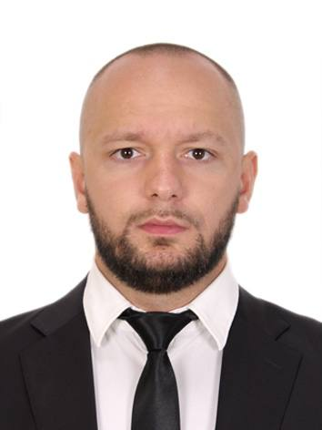
Рогов Максим Фёдорович
Тренер-преподаватель по пауэрлифтингу
Квалификационная категория: вторая
Почётное звание: мастер спорта России по пауэрлифтингу
Образование:
Высшее (ТулГУ, 2021)
Квалификация: бакалавр (направление: педагогика физической культуры)
Общий стаж работы: 2 года
Стаж работы по специальности: 2 года
Мошаров Никита Евгеньевич
Тренер-преподаватель по пауэрлифтингу
Квалификационная категория: высшая
Почётное звание: мастер спорта международного класса по армлифтингу
Образование:
Высшее (ФГБОУ ВПО «ТулГУ», 2012)
Квалификация: инженер
Переподготовка (ФГБОУ ВО «ТГПУ им. Л.Н. Толстого», 2019)
Квалификация: тренер
Переподготовка (ООО «Инфоурок», 2019)
Квалификация: тренер-преподаватель по АФК и спорту
Общий стаж работы: 11 лет
Стаж работы по специальности: 5 лет

Slide 19
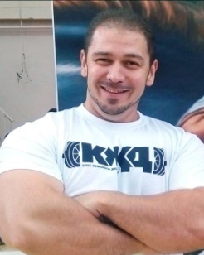
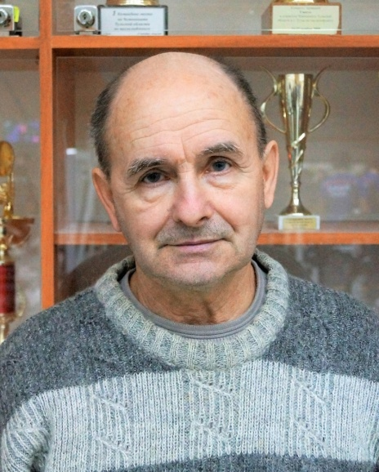
Каушанский Денис Михайлович
Тренер-преподаватель по пауэрлифтингу
Образование:
Высшее (ФГБОУ ВО «ТГПУ им. Л.Н. Толстого», 2021)
Квалификация: бакалавр (направление: физическая культура)
Общий стаж работы: 20 лет
Стаж работы по специальности: 7 месяцев
Жихарев Игорь Васильевич
Тренер-преподаватель по пауэрлифтингу
Почётные звания и награды: мастер спорта СССР по тяжёлой атлетике, отличник физической культуры и спорта
Квалификационная категория: высшая
Образование:
Высшее (Смоленский государственный институт физической культуры, 1978)
Квалификация: преподаватель физического воспитания – тренер по тяжёлой атлетике
Общий стаж работы: 50 лет
Стаж работы по специальности: 36 лет

Slide 20
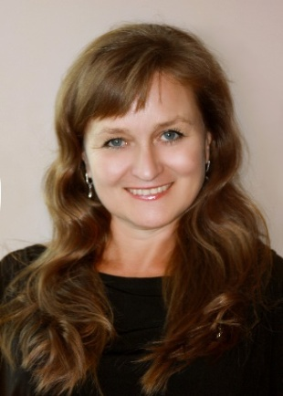
КОННЫЙ СПОРТ
Кузнецова Наталья Юрьевна
Тренер-преподаватель по конному спорта
Квалификационная категория: вторая
Образование:
Высшее (Ташкентский педагогический институт им. Низами, 1994)
Квалификация: преподаватель педагогики и психологии, методист дошкольного образования
Переподготовка (ГОУ ДПО ТО «Институт повышения квалификации и профессиональной переподготовки работников образования Тульской области», 2014)
Квалификация: менеджер образования
Переподготовка (ФГБОУ ВО «Поволжский государственный университет физической культуры, спорта и туризма», 2022)
Квалификация: тренер по виду спорта (конный спорт), преподаватель
Общий стаж работы: 37 лет
Стаж работы по специальности: 11 лет
Шевченко Анастасия Валерьевна
Тренер-преподаватель по конному спорту
Квалификационная категория: вторая
Образование:
Среднее специальное (ОГОУ НПО «Профессиональное училище № 51 с. Слобода» Воронежской области, 2007)
Квалификация: тренер-наездник лошадей
Переподготовка (ФГБОУ ВО «Чурапчинский государственный институт физической культуры и спорта», 2022)
Квалификация: тренер по конному спорту, преподаватель
Общий стаж работы: 10 лет
Стаж работы по специальности: 4 года

Slide 21
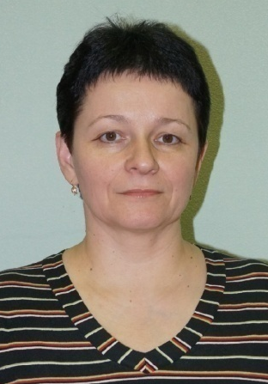
НАСТОЛЬНЫЙ ТЕННИС
Заховаев Владимир Сергеевич
Тренер-преподаватель по настольному теннису
Квалификационная категория: вторая
Образование:
Среднее специальное (ГБОУ СПО «Новотроицкий сельскохозяйственный техникум», 2013)
Квалификация: оператор электронно-вычислительных машин
Переподготовка (ФГБОУ ВО ЦТГПУ им. Л.Н. Толстого», 2020)
Квалификация: тренер
Общий стаж работы: 13 лет
Стаж работы по специальности: 1 год
Потыльчак Ирина Викторовна
Тренер-преподаватель по настольному теннису
Почётные звания и награды: мастер спорта СССР по настольному теннису, отличник физической культуры и спорта
Образование:
Высшее (ТГПУ им. Л.Н. Толстого, 1988)
Квалификация: учитель истории, обществоведения и советского права
Переподготовка (Институт повышения квалификации и профессиональной переподготовки работников образования Тульской области, 2018)
Квалификация: тренер-преподаватель
Общий стаж работы: 41 год
Стаж работы по специальности: 21 год

Slide 22
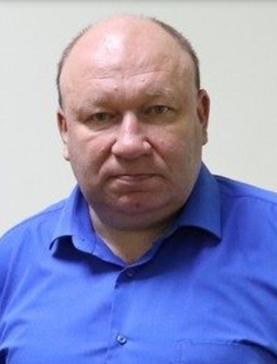
ШАХМАТЫ
Бирюков Илья Николаевич
Тренер-преподаватель по шахматам
Квалификационная категория: вторая
Почётные звания: международный арбитр, международный мастер FIDE
Образование:
Среднее специальное (Московское училище олимпийского резерва №1, 1989)
Квалификация: тренер по спорту
Общий стаж работы: 16 лет
Стаж работы по специальности: 4 года
Борзова Виктория Вячеславовна
Тренер-преподаватель по шахматам
Квалификационная категория: вторая
Образование:
Высшее (ТГПУ им. Л.Н. Толстого, 2013)
Квалификация: бакалавр (направление: филология)
Переподготовка (ТГПУ им. Л.Н. Толстого, 2018) Квалификация: тренер
Общий стаж работы: 9 лет
Стаж работы по специальности: 9 лет

Slide 23
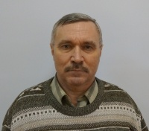
Голубев Евгений Викторович
Тренер-преподаватель по шахматам
Квалификационная категория: вторая
Образование:
Высшее (Ташкентский государственный педагогический институт им. Низами, 1996)
Квалификация: учитель истории
Переподготовка (ФГБОУ ВО «ТГПУ им. Л.Н. Толстого», 2018) Квалификация: тренер
Общий стаж работы: 30 лет
Стаж работы по специальности: 3 года
Козлов Михаил Петрович
Тренер-преподаватель по шахматам
Квалификационная категория: вторая
Почётное звание: мастер FIDE
Образование:
Высшее (Тульский политехнический институт, 1985)
Квалификация: инженер-электромеханик
Переподготовка (АНО «ВУЗ «Институт менеджмента, маркетинга и права») Квалификация: педагогика и методика преподавания физической культуры и спорта
Общий стаж работы: 34 года Стаж работы по специальности: 34 года

Slide 24
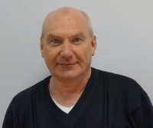
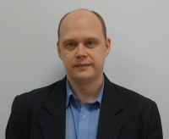
Манаенков Владимир Николаевич
Тренер-преподаватель по шахматам
Квалификационная категория: высшая
Почётные звания и награды:
Международный мастер ИКЧФ, инструктор FIDE, отличник физической культуры и спорта
Образование:
Высшее (Тульский политехнический институт, 1981) Квалификация: инженер-механик
Переподготовка (ФГБОУ ВО «ТГПУ им. Л.Н. Толстого», 2019)
Квалификация: тренер
Общий стаж работы: 40 лет Стаж работы по специальности: 29 лет
Трубицын Иван Сергеевич
Тренер-преподаватель по шахматам
Квалификационная категория: вторая
Почётное звание: мастер FIDE
Образование:
Высшее (ГОУ ВПО «ТГПУ им. Л.Н. Толстого», 2003)
Квалификация: учитель физики и математики
Переподготовка (ФГБОУ ВО «ТГПУ им. Л.Н. Толстого», 2018)
Квалификация: тренер
Общий стаж работы: 21 год
Стаж работы по специальности: 21 год

Slide 25
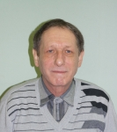
ШАШКИ
Оксман Борис Моисеевич
Тренер-преподаватель по шашкам
Почётные звания и награды:
Заслуженный тренер России, мастер спорта СССР по шашкам, знак «За заслуги в развитии физической культуры и спорта»
Образование: Высшее (ТГПУ им. Л.Н. Толстого, 1972) Квалификация: учитель истории и обществознания средней школы
Переподготовка (АНО «ВУЗ «Институт менеджмента, маркетинга и права», 2020)
Квалификация: педагогика и методика преподавания физической культуры и спорта
Общий стаж работы:54 года
Стаж работы по специальности: 45 лет
Хохлов Юрий Анатольевич
Тренер-преподаватель по шашкам
Квалификационная категория: высшая
Образование:
Среднее профессиональное (Новомосковский колледж физической культуры и спорта, 2006)
Квалификация: педагог по физической культуре и спорту
Переподготовка (ФГБОУ ВО «ТГПУ им. Л.Н. Толстого», 2019)
Квалификация: тренер
Общий стаж работы: 38 лет
Стаж работы по специальности: 14 лет

